Slide 1
Генератор розкладу занять ВНЗ на основі алгоритму ВИРІШЕННЯ CSP
Виконали:
Пінчук Лідія
Савченко Сергій
Салата Кирило

Slide 2
Constraint satisfaction problem
Задача виконання обмежень — це математичні проблеми, визначені як сукупність об'єктів, стан яких має задовольняти ряду обмежень. ЗВО представляє сутності проблеми як однорідний набір обмежень, що накладаються на змінні, які розв'язуються методами виконання обмежень. ЗВО є предметом інтенсивних досліджень і в галузі штучного інтелекту, і дослідженні операцій, оскільки закономірності у формулюванні цих задач складають загальну основу для аналізу та вирішення проблем в багатьох неспоріднених областях. ЗВО часто мають високу складність, що вимагає поєднання евристичних та комбінаторних методів пошуку для швидкого вирішення.
Приклади простих задач, які можуть розглядатись як задачі виконання обмежень:
Задача про вісім ферзів,
Проблема чотирьох фарб,
Судоку.

Slide 3
Етапи виконання
дослідження предметної області
визначення вимог до майбутньої системи
дослідження задач задоволення обмежень і їх алгоритмів
створення системи на основі планування і алгоритмів CSP за допомогою обраних технології

Slide 4
Алгоритм роботи з системою
Вказати вхідні дані (студенти, викладачі, дисципліни)
Вказати обмеження (бажані/небажані поєднання)
Вказати заняття (дисципліна, викладач, студенти, потрібний тип аудиторії)
Отримати результат генерації розкладу

Slide 5
Визначення
Змінні: заняття.
Домен (можливі значення): набір умов аудиторія + день тижня + номер пари
Обмеження: базові і зазначені користувачем обмеження

Slide 6
 | Алгоритми/евристичні функції
Основа | Пошук з поверненням (backtracking)
Поширення обмежуючих умов (constraint propagation) | Попередня перевірка (forward checking) | Сумісність дуг (Maintaining Arc Consistency)
Вибір наступної змінної | Евристика з мінімальною кількістю значень, що залишилися (Minimum Remaining Values) | Степенева евристика
Впорядкування значень змінної та їх вибір | Евристика найменшої кількості обмежень (Least constraining value)

Slide 7
Алгоритми
Основа, що використовується при вирішенні CSP задач – пошук з поверненням (backtracking). Використовуючи пошук з поверненням, можна проходити крізь дерева і запобігати будь-якій ймовірності на невдачу.

Slide 8
Поширення обмежуючих умов
Попередня перевірка (forward checking) означає завчасне виключення ймовірностей, що не відповідають обмеженням, з доменів невизначених змінних. При кожному привласненні значення змінній Х переглядається кожна змінна Y з невизначеним значенням, яка зв’язана з Х деяким обмеженням, і з області визначення змінної Y видаляється будь-яке значення, що є несумісним з значенням, обраним для Х. Наприклад, при призначенні для певного заняття певних умов, відповідно до базових обмежень, потрібно з інших занять викладача і усіх студентів цього заняття викинути ці умови (так як вони зайняті в цей час), і з усіх інших невизначених занять викинути ці умови (так як в цей час цей аудиторія уже занята).
Сумісність дуг - скорочення (зменшення) доменів, щоб побачити помилки завчасно і заощадити час. Дуга X ⟶ Y сумісна, якщо для кожного значення х для змінної Х існує деяке дозволене значення y змінної Y. Сумісність дуг визначає несумісність раніше ніж попередня перевірка, може запускатись перед загальним алгоритмом або після кожного прописування, і виконується до тих пір, поки перестануть з’являтися несумісності. Наприклад, якщо при проведенні заняття в певних умовах для іншого заняття не залишиться більше умов, то потрібно викинути ці умови з домену першого заняття. Цей метод є потужнішим за попередній.

Slide 9
Вибір наступної змінної
Евристика з мінімальною кількістю значень, що залишилися (Minimum Remaining Values – MRV. Необхідно обирати змінну з найменшою кількістю допустимих значень. Це добре, тому що є великий шанс правильного вгадування. Це також зменшує коефіцієнт розгалуження. Якщо ж якась змінна не має жодних допустимих значень, ця евристика відразу ж обере цю змінне та вкаже на невдачу. Наприклад, якщо є два заняття, одне з яких може буде проведене за 2 умов, а інше за 10, то варто спочатку обирати значення для першого заняття.
Степенева евристика. Необхідно обирати ту змінну, яка приймає участь у найбільшій кількості обмежень на інші змінні з невизначеними значеннями. Наприклад, варто спочатку визначити умови для занять з найбільшою кількістю студентів, що зменшує кількість майбутніх невдач.

Slide 10
Впорядкування значень змінної та їх вибір в кінцевий результат
Тут використовують евристику найменшої кількості обмежень (Least constraining value – LCV). Необхідно обирати таке значення, яке має найменше обмежень. Іншими словами, надавати перевагу такому значенню, при виборі якого з розгляду викидають найменшу кількість варіантів вибору значень для змінних, що зв’язані обмеженням з даною змінною. Наприклад, не надавати заняттю певних умов, якщо ці умови є єдиними для іншого заняття.

Slide 11
Дерево пошуку в глибину
ООП-1 = 1-331 ВТ 2
ООП-1 = 1-331 ВТ 2
ООП-2 = ?
ООП-1 = 1-331 ВТ 3
ООП-2 = 1-331 ВТ 2

Slide 12
Використані технології
Java EE
Spring MVC Framework
JavaScript, jQuery
Apache POI

Slide 13
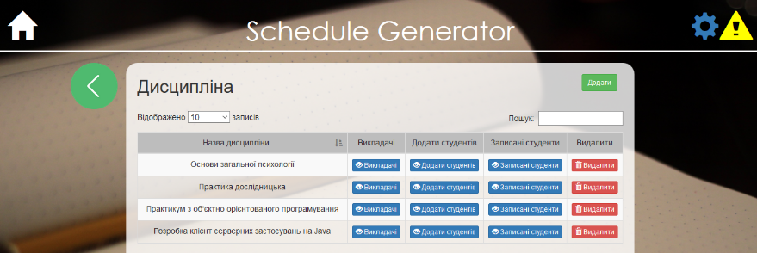
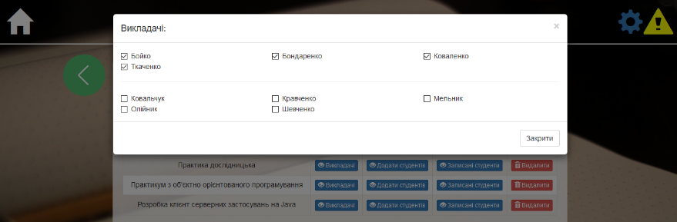
Створення вхідних даних

Slide 14
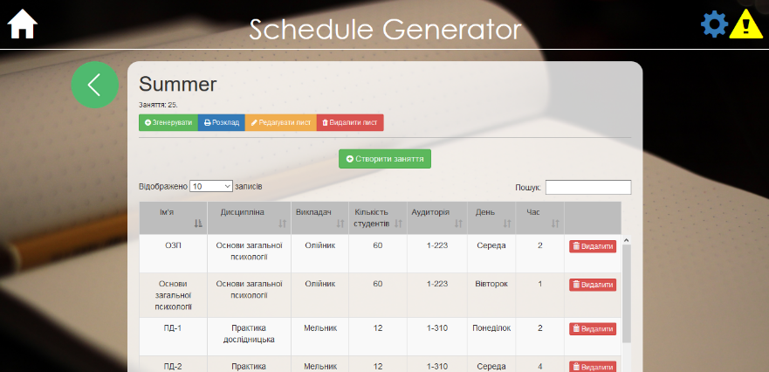
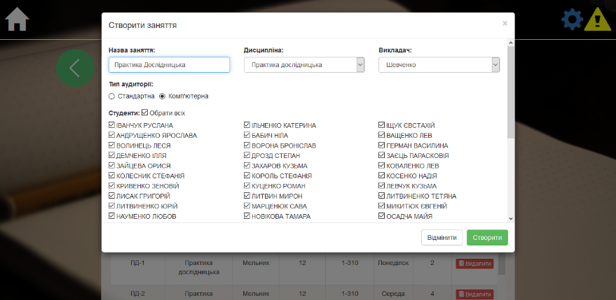
Перегляд
занять
Створення
заняття

Slide 15
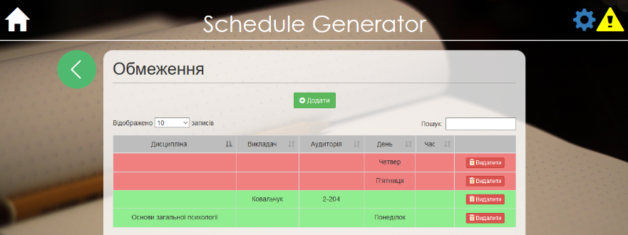
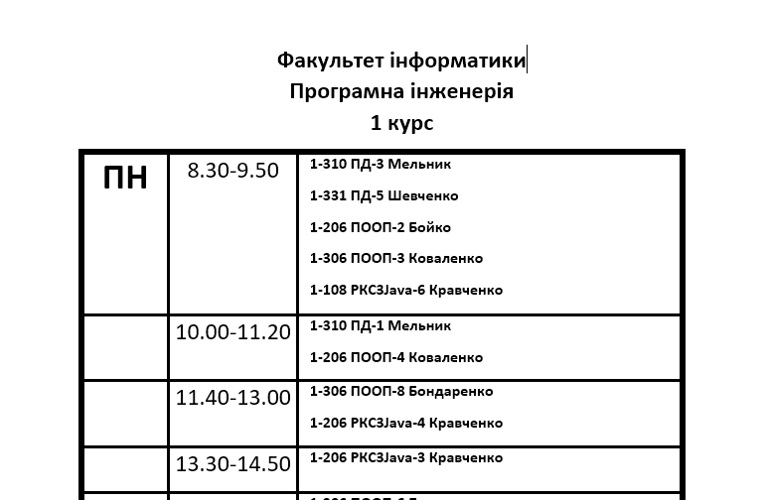
Створення обмежень
Результат у вигляді Word документу

Slide 16
Розподіл Ролей
Лідія Пінчук | Кирило Салата | Сергій Савченко
Реалізація алгоритмів вирішення CSP Модуль з Apache POI Тестування | Вивчення предметної області Front-end | Проектування та наповнення БД Архітектура domain logic

Slide 17
Дякуємо за увагу
Пінчук Л. lida.pinchuk.26@gmail.com Савченко С. savchenko.serhii@gmail.com Салата К. salata.kirill@gmail.com

